Slide 1
大 学 物 理
答疑时间：
单周：星期一（西五116室） 、星期三（东九AT210）。
双周：星期二（西五116室） 、星期四（东九AT210）。
（时间：晚上7:30 ~ 9:30）
每周的第一次课交上周的作业。
参考书：清华大学出版社，张三慧，《大学物理学》
课件下载，公共邮箱：
登录网址： www.126.com
ID(账号): phyhust
password: physics7890
喻力华
华中科技大学 物理学院。
Email: lhyu@hust.edu.cn

Slide 2
绪 论
一、 什么是物理学？ －－格物致理
物理学是探讨物质结构和物质运动基本规律的学科。
——研究物质运动中最普遍、最基本的运动形式和规律。
二、 为什么工科学生要学物理？
1. 物理学的发展为新技术奠定了基础，推动了现代科学技术的发展；没有物理学，便不会有当今的科学技术！
核技术的物理基础
1896 Becquerel发现铀的天然放射性
1897 J.J.Thomson发现电子;Rutherford发现α、 β射线
1905 Einstein创立狭义相对论，得到公式 E=mc²
1911 Rutherford提出原子的有核模型
1913 Bohr建立量子化的原子模型
1941 Fermi实现核的链式反应
1945 原子弹 ；
1952 氢弹
1954 第一座核电站的建立

Slide 3
电子和信息技术物理基础
1925~1926 量子力学的建立；
1928 Sommerfeld提出能带的猜想.
Peiels提出禁带、空穴的猜想；Wilson和Bloch从理
论上解释了导体、绝缘体和半导体性质和区别；
1929 Mott和Jones用实验验证了能带理论；
1947 Bardeen,Shockley,Brattain发明晶体管.
1962 制成集成电路
70年代 制成大规模集成电路，而后超大规模集成电路。
激光技术的物理基础
1860年 Maxwell建立光的电磁理论;
1900年 Planck提出光量子假说;
1917年 Einstein提出受激辐射理论;
1960年 Maiman制成第一台红宝石激光器
1961 ~ 用于激光通讯、激光熔炼、激光切削等。
~90年代 激光全息术、激光外科手术、光盘、激光武
器…

Slide 4
2. 物理学的科学方法、实验手段是学习一切自然科学的基本方法；物理学的发展为其它自然科学和工程技术提供了新方法和新的技术手段，开拓了新的研究领域。
3. 物理学的发展深刻地改变了当今的世界和我们对客观世界的认识。
相对论： 改变了我们的时空观；
量子力学：颠覆了物质世界运动规律的决定论。
三、物理学的发展推动了科学研究方法的完善
物理学是一门实验科学。
卡尔•波普尔：猜想与反驳－－科学发现的一种方法。
科学具有可证伪性
“我从不迷信权威，但命运捉弄了我——我自己变
成了权威”
——A. 爱因斯坦
四、物理学中的近似：忽略次要因素，建立与实际研究对象相近的理想模型（如质点、点电荷、刚体、理想气体），从而获得模型在给定条件下的基本运动规律。

Slide 5
五、物理学简介
经典物理：经典力学、热学、电磁学、光学。
牛顿：《自然哲学的数学原理》
经典力学（牛顿力学）
克劳修斯、开尔文、卡诺、焦耳等
宏观热力学
麦克斯韦、玻耳兹曼等
气体分子运动论（统计物理）
库仑、安培、奥斯特、法拉第、麦克斯韦等
电磁学
托马斯 . 杨、菲涅耳等
波动光学
现代物理：相对论（高速情况）、量子力学（微观粒子）
爱因斯坦建立相对论；
玻尔、普朗克、德布罗意、海森伯、薛定鄂等建立量子力学。
六、物理学的单位制
长度(m)﹑时间(s)、质量(kg)、温度(K)、
电流(A)、物质的量(mol)、发光强度(cd)
SI基本单位：

Slide 6
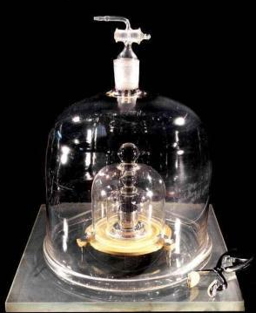
长度、时间、质量的测量与标准
米：最初定义：巴黎的子午线从北极到赤道之间距离的千万分之一为1m。
1889年第一届国际计量大会定义：保存在法国国际计量局中的铂铱合金棒在0ºC时两条刻线间的距离为1m。 －－实物基准
1960年第十一届国际计量大会通过：氪86原子的橙黄色光波的波长的1,650,763.73倍为1m。 －－自然基准
1983年第十七届国际计量大会通过：米是光在真空中1/299,792,458秒的时间间隔内走过的长度。 －－自然基准
秒：1967年第十三届国际计量大会通过：1秒是铯133原子基态两个超精细能级之间跃迁相对应的辐射周期的9,192,631,770倍。 －－自然基准
千克：1kg仍是保存在法国国际计量局中的铂铱合金的定义。 －－实物基准
kg原器
BIPM

Slide 7


第一篇 力 学
经典牛顿力学研究机械运动，着重讨论以下三个问题：
1. 如何描述物体的运动状态。（运动学）
位置矢量
描述物体运动状态的物理量
速度矢量
2. 研究物体运动状态变化的原因。（动力学）
3. 如何在给定条件下建立和解出物体的运动方程。
第1章 质点运动学
§1-1 基本概念
一. 参考系、坐标系、质点。
在描述物体的运动时，必须指明是相对于什么参照物：参考系、参照系。
1、参考系和坐标系
宇宙中的一切物体都在运动，没有绝对静止的物体，这叫运动的绝对性。
相对于不同的参照物，对同一物体的机械运动的描述可能是不同的，这叫运动的相对性。

Slide 8





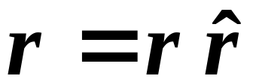




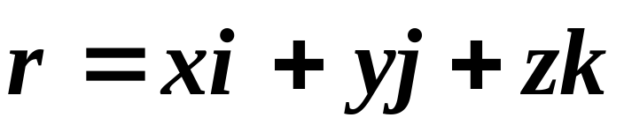
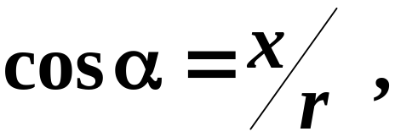
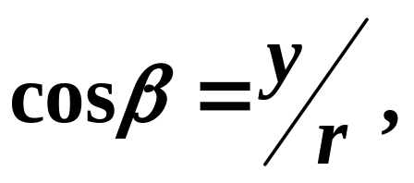
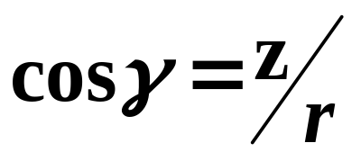
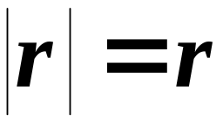
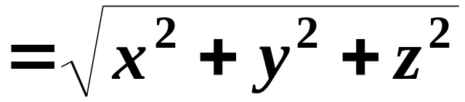
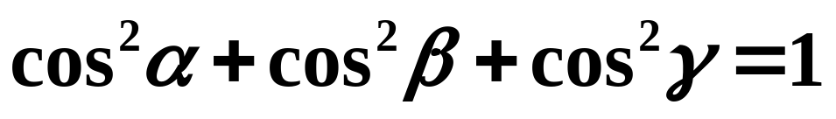
只有参考系不能定量地描述物体的位置。所以要在参考系上固定一个坐标系。这样就可定量描述物体的位置。
2、质点：
在某些问题中，物体的形状和大小并不重要，可以忽略，可看成一个只有质量、没有大小和形状的理想的点，这样的物体可称为质点——理想模型。
二、质点运动的描述
1. 位置矢量
选好参照系，建立坐标系，在直角坐标系中，t 时刻一质点位于P点其位置可表为:
方向余弦：

Slide 9
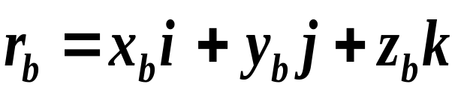
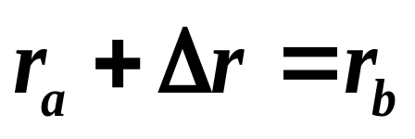

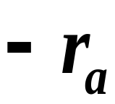
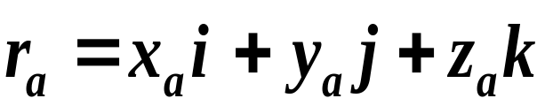


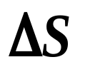
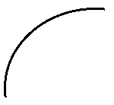
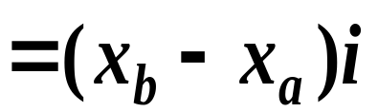
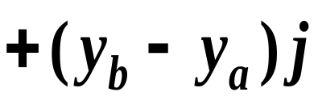
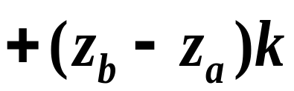


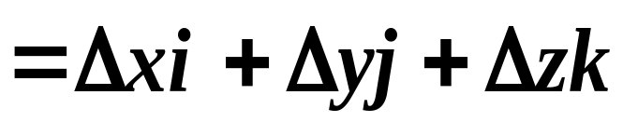


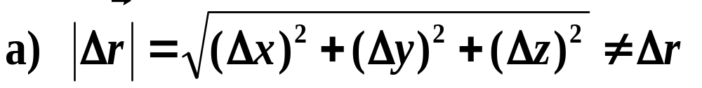

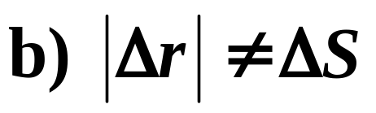

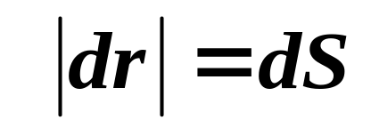
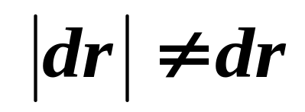

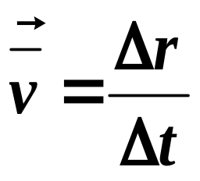
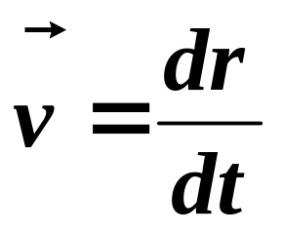
2. 位移矢量
从起点到终点的矢量
位移与坐标原点的选取无关。
注意：
路径的长度，称为路程。
3. 速度 速率
平均速度：
瞬时速度：

Slide 10
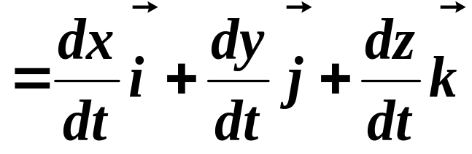
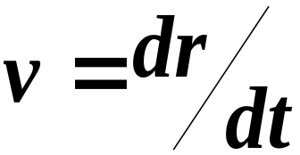
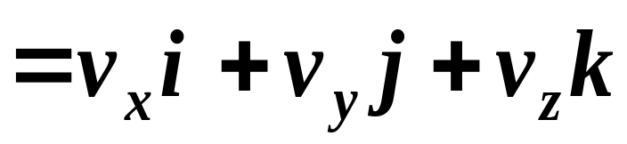
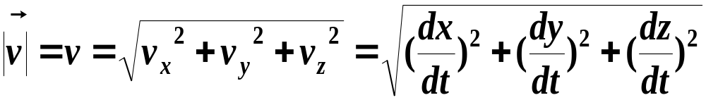
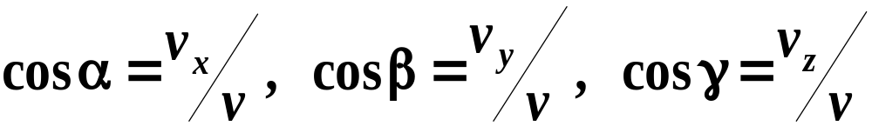
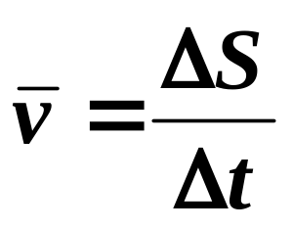
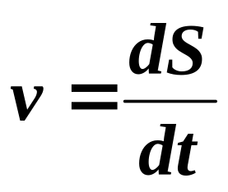
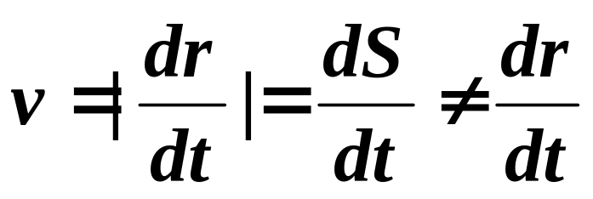

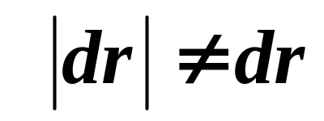
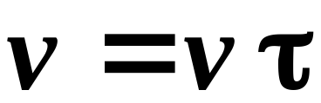

方向余弦：
平均速率：
瞬时速率：
❒
由于
d
r
=
dS
瞬时速度的大小就是瞬时速率
故：
在自然坐标系中：

Slide 11
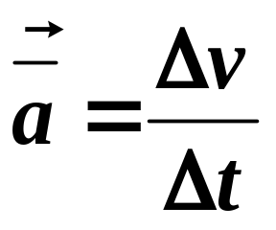
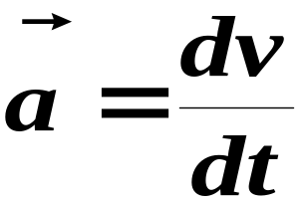
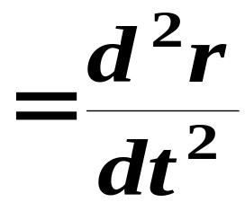
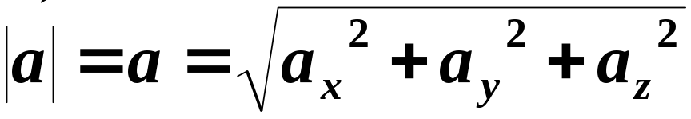
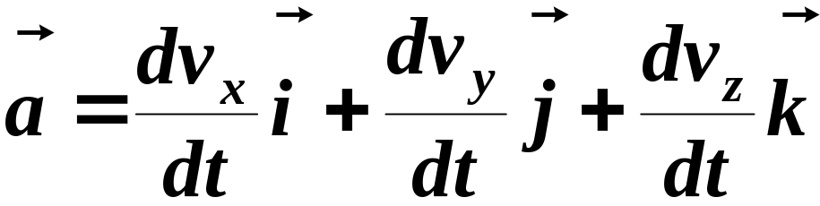
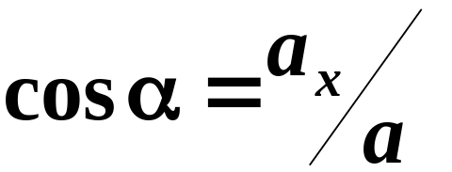
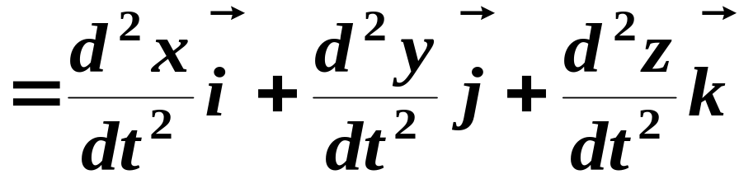
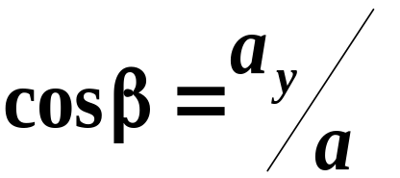
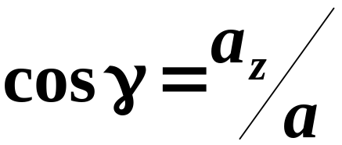
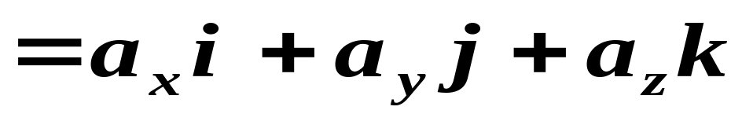
4. 加速度
v (t )
v (t )
z
平均加速度：
P₁
·
P₂
Δv
·
v (t+Δt )
瞬时加速度：
r(t)
r(t+Δt )
v (t+Δt )
0
y
x
方向余弦：
加速度的方向永远指向曲线凹的一侧。

Slide 12
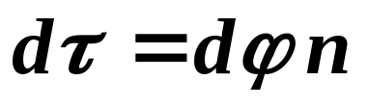

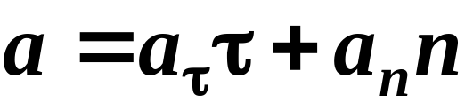
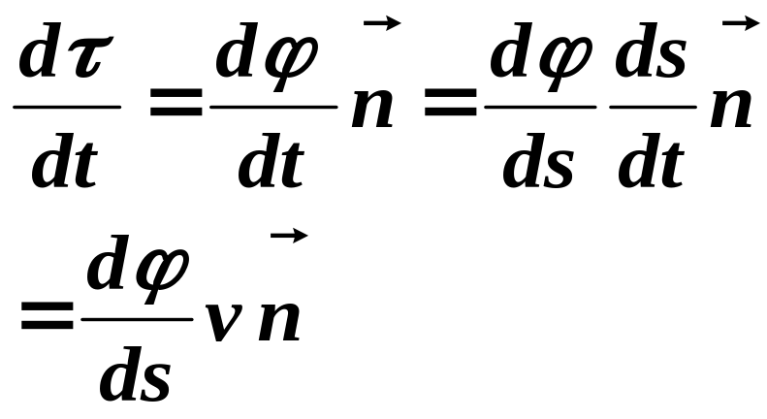


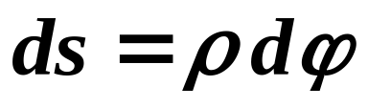
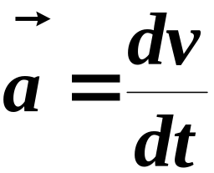














在自然坐标系中：
切向加速度反映速度大小变化，法向加速度反映速度方向变化。
A
B
d v
a
≠
dt

Slide 13











§1-2 运动方程和轨迹方程
1. 运动方程
分量式：
参数方程
2. 轨迹方程：
参数方程消 t 即得轨迹方程
例1. 已知质点的运动方程：
求：轨迹方程。
解：
轨迹方程：
例2. 质点在 x y平面上运动，运动方程为：
求：（1）质点运动的轨迹方程，画出轨迹图；
解：

Slide 14




















（2）求质点的速度和加速度，
质点在轨道上运动的方向，
并证明加速度指向坐标原点；
t 从零增加时，
:逆时针运动
加速度指向？
与 的方向相反，始终指向原点。

Slide 15












§1-3 质点运动学的两类基本问题
1. 已知运动方程，如何求速度、加速度？
2. 已知加速度，如何求速度、运动方程和轨迹方程？
已知加速度和运动的初始条件，用积分的方法可求速度、运动方程和轨迹方程。
若质点作匀速运动：
若质点作匀变速运动：
匀速运动一定是直线运动，加速度不变的运动肯定是平面运动。

Slide 16















若质点作匀变速运动（加速度不变）：
若质点沿 x 轴直线运动，令
例3. 一质点沿 x 轴作加速运动 t =0 时，x = x0，v = v0
（1） ，求任意时刻的速度和位置
（2） ，求任意位置的速度
解:（1）

Slide 17














(2) 求任意位置的速度

Slide 18























例4. 一质点从坐标原点以恒定的速率 作平面运动，速度的方向与 x 轴的夹角为
求：轨迹方程
解：用分量式
由（1）：
由（2）：
轨迹方程：圆心在 处，半径为 的 x y
平面上的圆

Slide 19























例5. 一质点从静止出发作圆周运动，半径R=3.0m,切向加速度 问：（1）速率与时间的关系 ？
（2）经过多长时间，其加速度与由圆心至质点的矢径 方向成 135 ⁰ 角？
（3）在上述时间内，质点所经历的路
程和角位移各为多少？
（3）
解（1）
（2）

Slide 20











§1-4 运动叠加原理
当物体同时参与两个或多个运动时，其总的运动乃是各个独立运动的合成结果。这称为运动叠加原理（矢量叠加），或运动的独立性原理。
4.斜上抛
1.竖直上抛
y轴向上
斜上方向上的匀速直线运动+自由落体
竖直向上的匀速直线运动 +自由落体
y
2.竖直下抛
y轴向下
竖直向下的匀速直线运动+自由落体
3.平抛
x
水平方向上的匀速直线运动+自由落体
y轴向下
o
Notes:
看录象

Slide 21














例6. 用气枪瞄准挂在高处的靶，当子弹以 离开枪口时，靶由解扣机械释放而自由下落，不论子弹的初速率多大，总会击中下落的靶。求击中的时刻 t .
已知：
求：t
解：子弹与靶的加速度都是常矢量
对子弹：
对靶：
若击中，则:
注意： 矢量除法无意义

Slide 22














§1-5 相对运动
A
（物体）
C
（动参考系）
B
（静参考系）
例7.骑自行车的人以速度v向西行驶，北风为v，求：人感到风的速度。
解：
人感到风是从西北方向 45º吹来。

